Slide 1

Вртић “Владо Јурић”
Месечни билтен
Фебруар 2025.

Slide 2
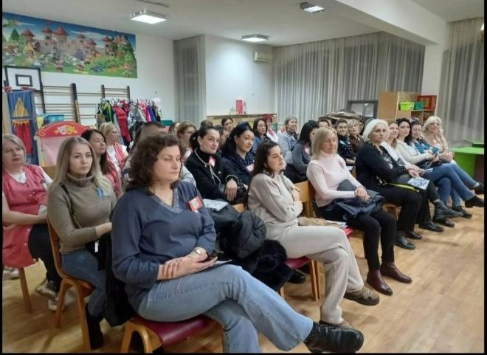
Тура кроз вртић “ Бисери”
Заједничка размена искустава

Slide 3
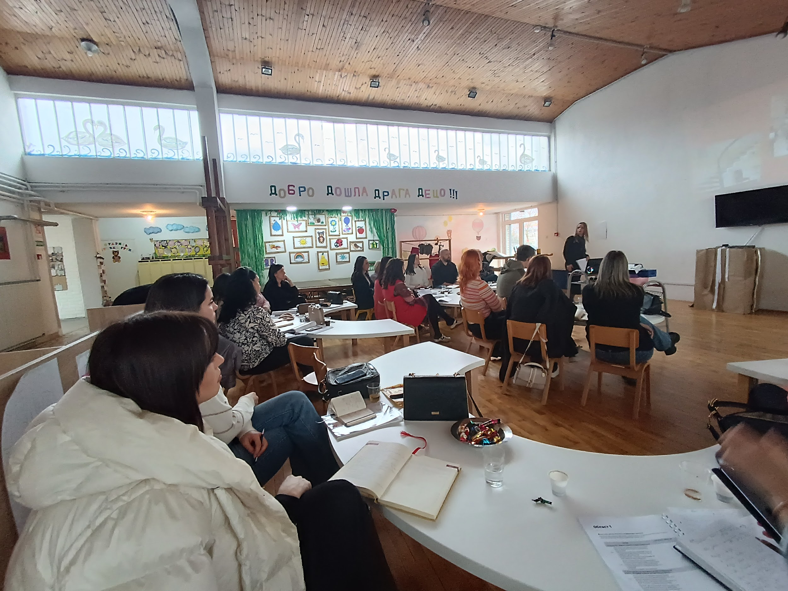
Хоризонтална размена
Тим за самовредновање,
главни васпитачи и
стручни сарадници
Вртић “ Лабуд”

Slide 4
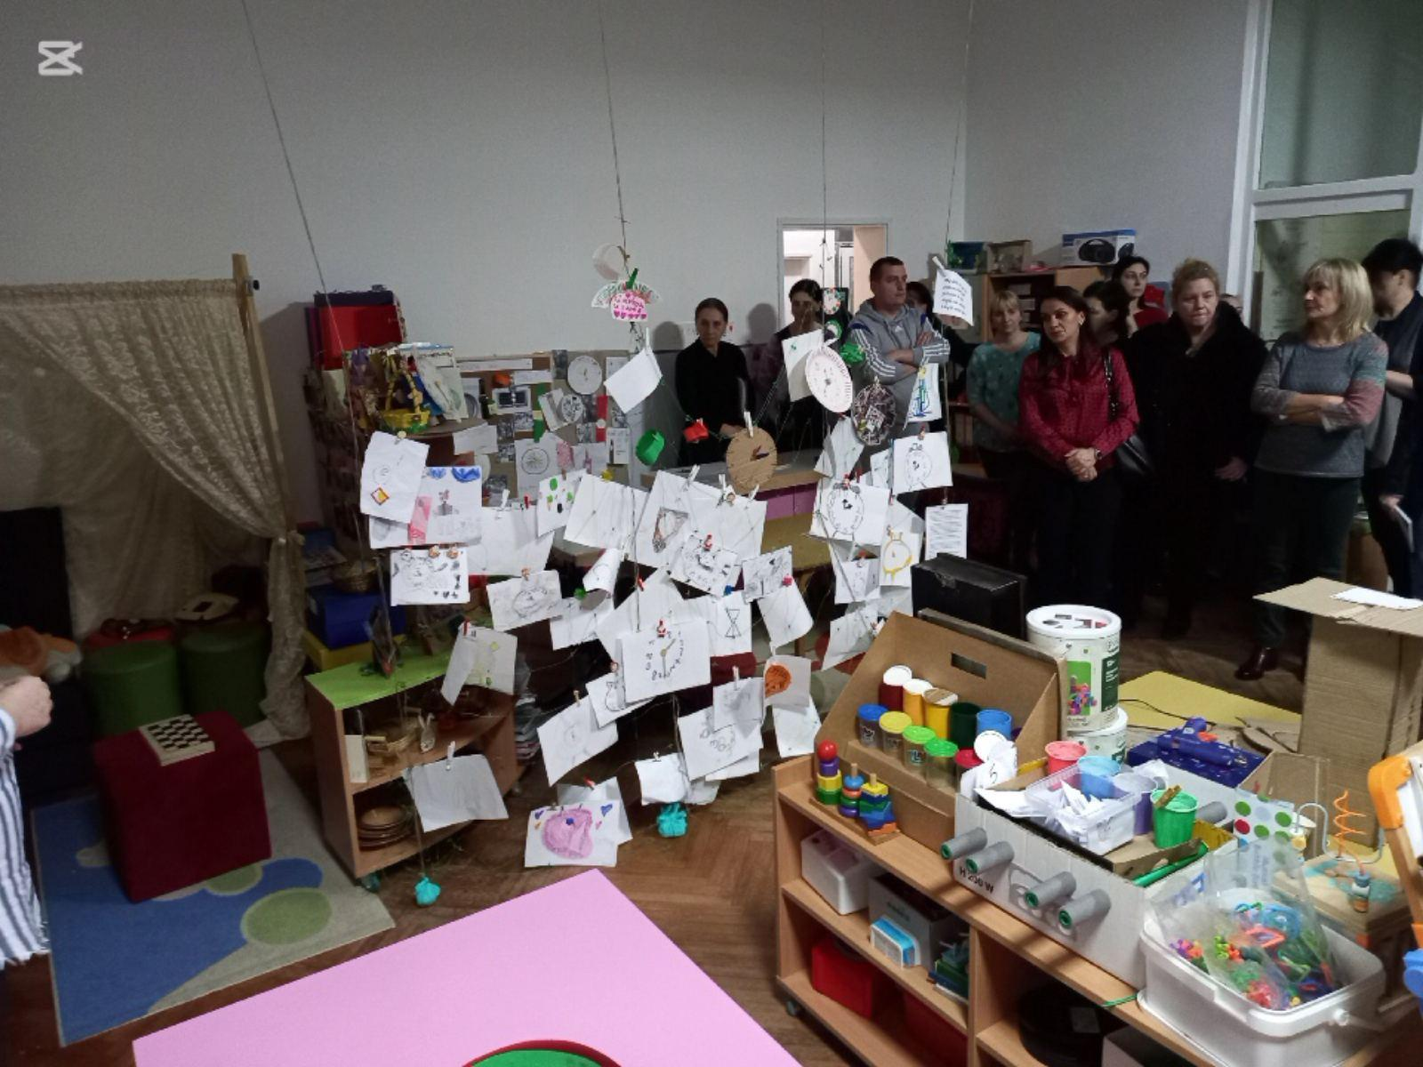
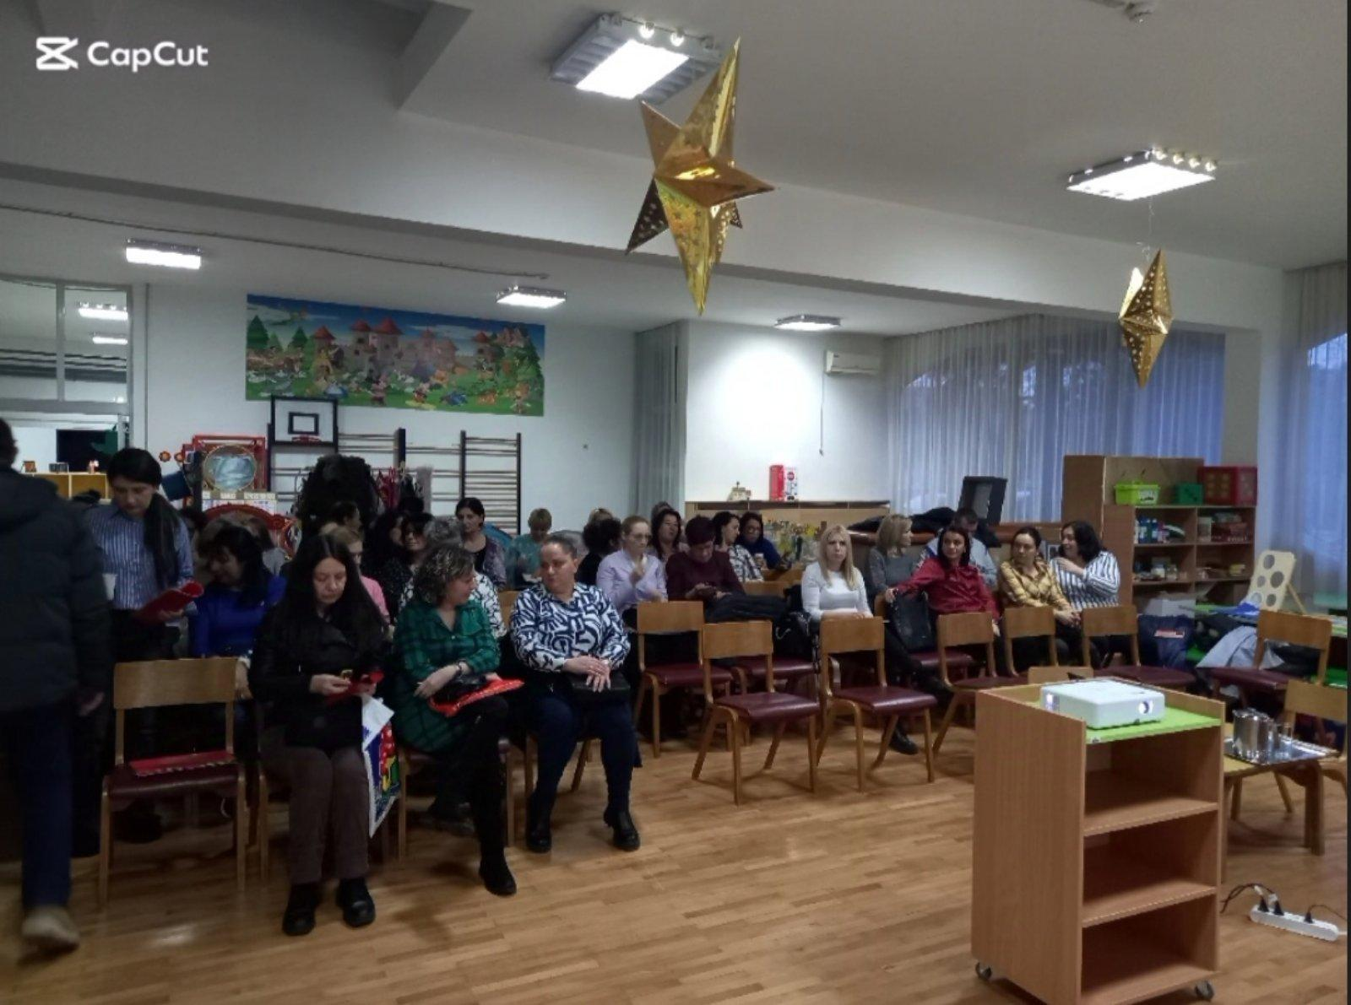
Тура кроз вртић “Бисери”
Заједница учења
Медицинске сестре васпитачи

